Slide 1
Bài tập Tiếp cận BN chấn thương kín chi trên
Nguyễn Huỳnh Đức Thiện – tổ 21

Slide 2
Case 1
Bệnh sử cần hỏi thêm những vấn đề gì?
Cơ chế chấn thương: khi té BN đang làm gì, té với tư thế gì, đập phần nào xuống đất, té từ độ cao bao nhiêu,…
Tình trạng BN sau chấn thương
+ cảm giác: đau, tê, mất cảm giác,…
+ vận động: cử động vai được không…
+ bất tỉnh? Choáng?
Đặc điểm đau của BN: kiểu đau (liên tục, nhói), đau có lan đi đâu, yếu tố tăng đau, giảm đau,…
Xử trí lúc chấn thương: có tự nắn lại? Uống thuốc? Nẹp?
Tiền sử chấn thương: đã từng bị như thế chưa…
Tiền căn bệnh lí: loãng xương…

Slide 3
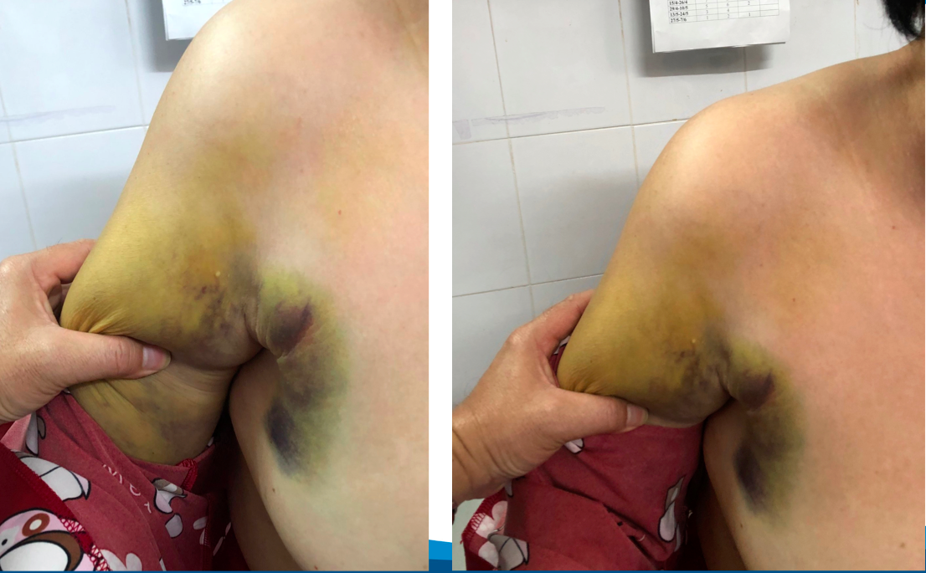
Case 1
Dấu bầm tím Hennequin (gãy đầu trên xương cánh tay)
Khám:
Nhìn: sưng, bầm tím, biến dạng, độ cao 2 vai
Sờ: mốc xương tìm điểm đau, dấu mất liên tục, lạo xạo xương,
Đo: chiều dài tương đối, tuyệt đối xương cánh tay, ROM khớp vai
Thần kinh: dạng vai (tk nách), gấp khuỷu (tk cơ bì)
Mạch máu: bắt mạch cánh tay, mạch quay
Nghiệm pháp

Slide 4
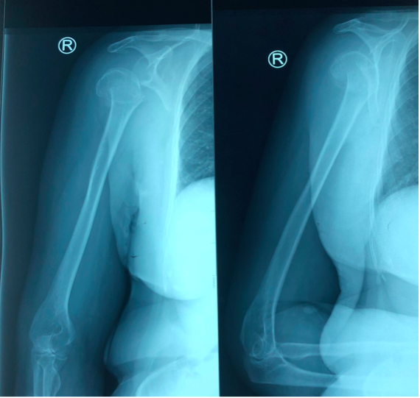
Case 1
Xquang
2 tư thế: thẳng, chữ Y (đủ)
Đọc: gãy đầu trên xương cánh tay P, đường gãy chéo, di lệch sang bên-chồng ngắn; bán trật khớp vai P xuống dưới

Slide 5
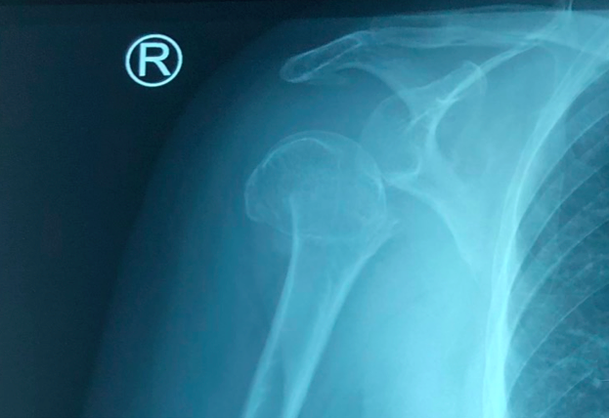
Case 1
Khớp vai bán trật:
Cơ chế chấn thương gây trật khớp vai
Gãy xương làm tổn thương các dây chằng, bao khớp
BN đã từng trật khớp vai trước đây
BN lớn tuổi nên các thành phần giữ vững khớp vai suy yếu

Slide 6
Case 2
Bệnh sử cần hỏi thêm?
Sau chấn thương: còn cử động được không?
Đau vai: vị trí, liên tục không, tăng giảm lúc nào
Biến dạng như thế nào
Tê vai, mất cảm giác
Vận động vai, khuỷu, cổ tay, ngón tay được không?
Tiền căn cần hỏi gì quan trọng nhất?
- Trước đây đã từng trật khớp vai chưa?

Slide 7
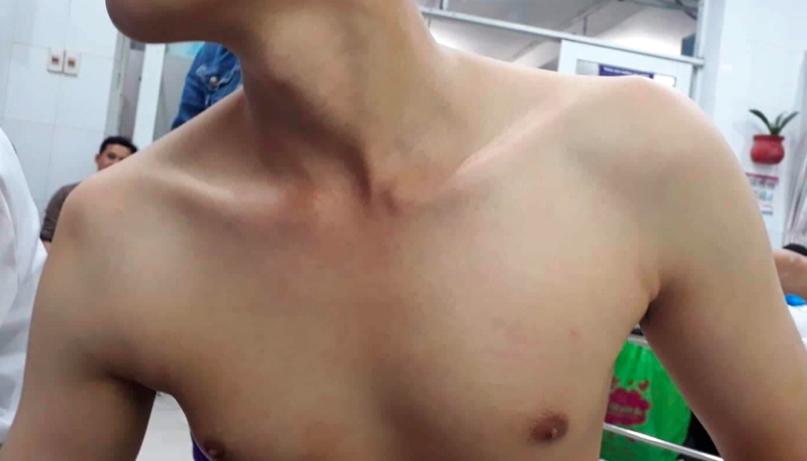
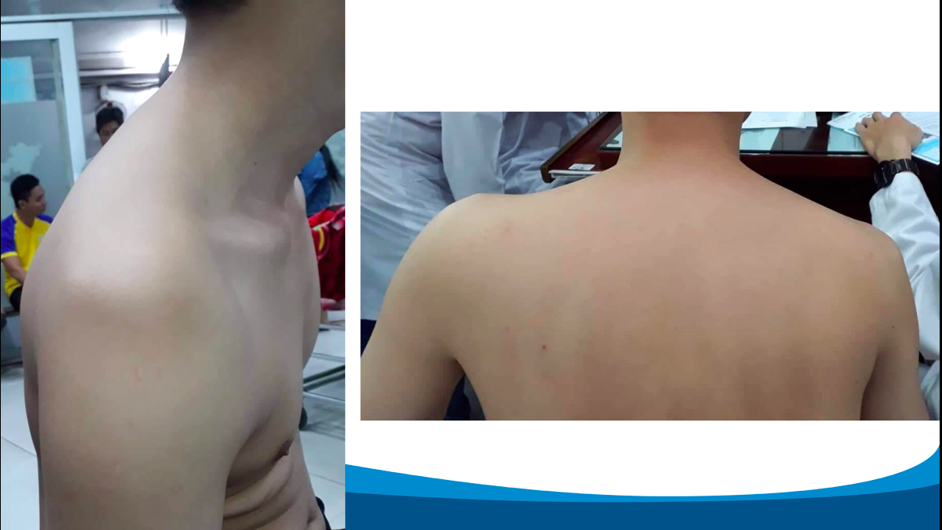
Case 2
Nhìn:
Vai P:
- giảm đường cong vai
dấu vai vuông
mất rãnh delta-ngực
Đường nách trước thấp hơn vai T

Slide 8
Case 2
Các dấu hiêu lâm sàng cần chú ý
dấu lò xo, ổ khớp rỗng
Dấu cầu vai quân đội (mất cảm giác vùng trên ngoài vai)
Bắt mạch quay, trụ P

Slide 9
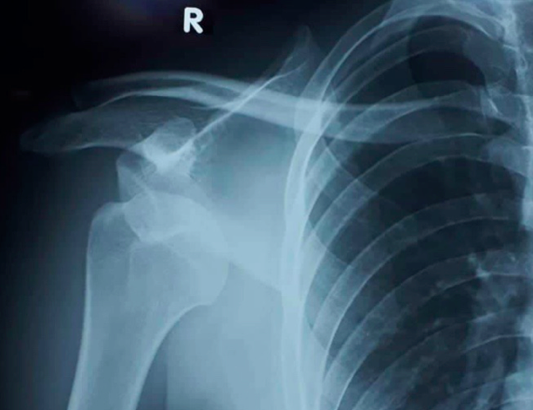
Case 2
Xquang:
trật khớp vai P xuống dưới
Dựa vào cơ chế chân thương (vai dạng xoay ngoài) nghĩ nhiều đến trật ra trước, nhưng cũng cần tư thế chữ Y để chẩn đoán xác định trật khớp ra trước hay sau.

Slide 10
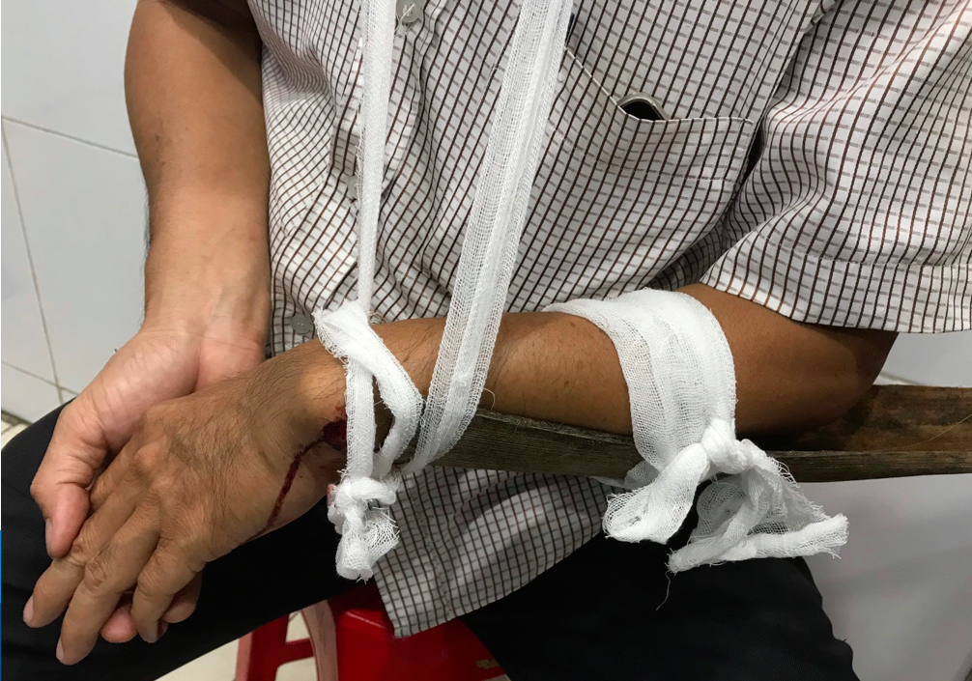
Case 3
Bệnh sử
Cơ chế chấn thương
Nguyên nhân té xe, vận tốc xe chạy…
Sau chấn thương: có vết thương không, có chảy máu không? Có choáng, ngất?
Sơ cứu
chỉ dùng 1 nẹp bị cong (thường là 2 nẹp thẳng)
Thanh nẹp không đủ dài (từ khuỷu – bàn tay)
Vết thương chưa được che phủ
Nhìn:
Cẳng tay tư thế sấp
Mỏm trâm trụ bật ra sau
Vết thương cổ tay ở phía bên trụ

Slide 11
Case 3
Khám
Đánh giá vết thương (độ sạch, máu chảy nhiều?)
Dấu lạo xạo xương
Biến dạng bậc thang/gập góc
Cử động bất thường ở cẳng tay
Đo chiều dài tương đối, tuyệt đối cẳng tay
Bắt mạch quay, trụ
Khám vận động sấp ngửa cẳng tay
Vận động – cảm giác cẳng – bàn tay theo TK quay, trụ, giữa

Slide 12
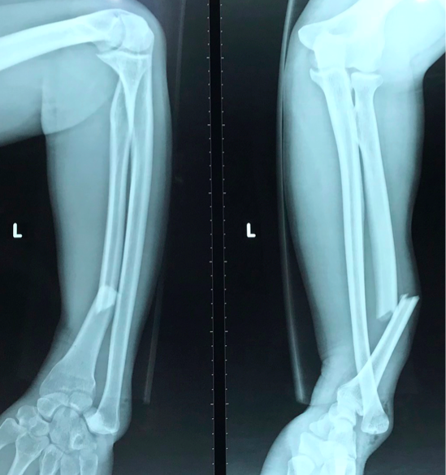
Case 3
Gãy 1/3 giữa dưới xương quay T, đường gãy chéo, di lệch chồng ngắn, gập góc
Trật khớp quay - trụ dưới
Trật khớp cổ tay - trụ
Chẩn đoán xác định: gãy trật Gallazzi T giờ thứ 3

